Slide 1
UNESCO
obchodní příležitosti

Slide 2
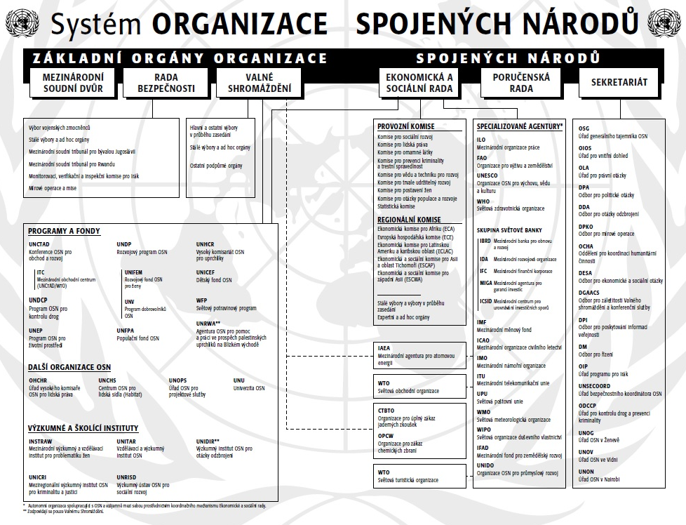

Slide 3
OSN procurement podíl služeb a zboží v letech 2007-2012

Slide 4
Přehled největších odběratelů v rámci systému OSN v milionech USD
 |  | 2011 | 2012
1. | UN/PD | 3 173,8 | 2 871,7
2. | UNDP | 2 692,0 | 3 173,9
3. | WFP | 2 532,3 | 2 484,0
4. | UNICEF | 2 152,6 | 2 457,2
5. | UNOPS | 778,3 | 739,7
6. | WHO | Data nejsou k dispozici | 689,6
7. | PAHO | 606,7 | 634,9
8. | UNHCR | 535,1 | 562,1
9. | UNFPA | 362,4 | 335,2
10. | UNRWA | 282,0 | 292,2
13. | UNESCO | 144,9 | 121,2

Slide 5
Česká republika – dodávky v milionech USD

Slide 6
Česká republika – hlavní vývozní artikly
Zboží
Motorová vozidla
Vybavení laboratoří
Služby
Technické poradní služby
IT služby
Vzdělávací služby

Slide 7
Česká republika – největší partneři v milionech USD
Celkem | 14,51
UN/PD | 12,63
UNDP | 0,77
IAEA | 0,76
OPCW | 0,14
UNICEF | 0,10
UNHCR | 0,05
UNESCO | 0,03
UNFPA | 0,01
Ostatní | 0,01

Slide 8
UNESCO Organizace OSN pro výchovu, vědu a kulturu
„…války se rodí v mysli lidí, je třeba v mysli lidí vybudovat obranu míru…“
Úryvek z preambule Ústavy UNESCO
Jedna ze specializovaných organizací systému OSN
Cíl: udržení mezinárodního míru rozvíjením spolupráce v oblasti výchovy, vědy a kultury a prosazováním úcty k lidským právům a právnímu řádu
195 členských zemí, sídlo v Paříži

Slide 9
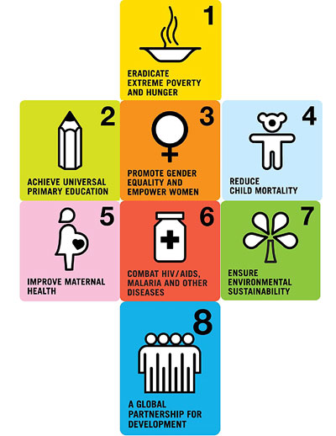
Hlavní úkoly a cíle UNESCO
Vzdělání
Zajištění kvalitního vzdělání pro všechny a celoživotní vzdělávání
Přírodní vědy
Mezinárodní spolupráce ve vědě a udržitelný rozvoj
Sociální a humanitní vědy
Hledání řešení nově vznikajících společenských a etických problémů
Kultura
Ochrana a správa hmotného a nehmotného světového dědictví a podpora kulturní rozmanitosti a mezikulturního dialogu
Komunikace a informace
Podpora volného toku myšlenek a všeobecného přístupu k informacím
Notes:
Rozvojové cíle tisíciletí (MDG) – v září 2000 je podepsalo 189 členů OSN + Švýcarsko a Vatikán, tyto cíle jsou oporou všech UNESCO aktivit, cílů a plánů, oficiální stránky: http://www.un.org/millenniumgoals/bkgd.shtml
Afrika: http://www.unesco.org/new/en/africa/
Genderová výměna: http://www.unesco.org/new/en/unesco/themes/gender-equality/

Slide 10
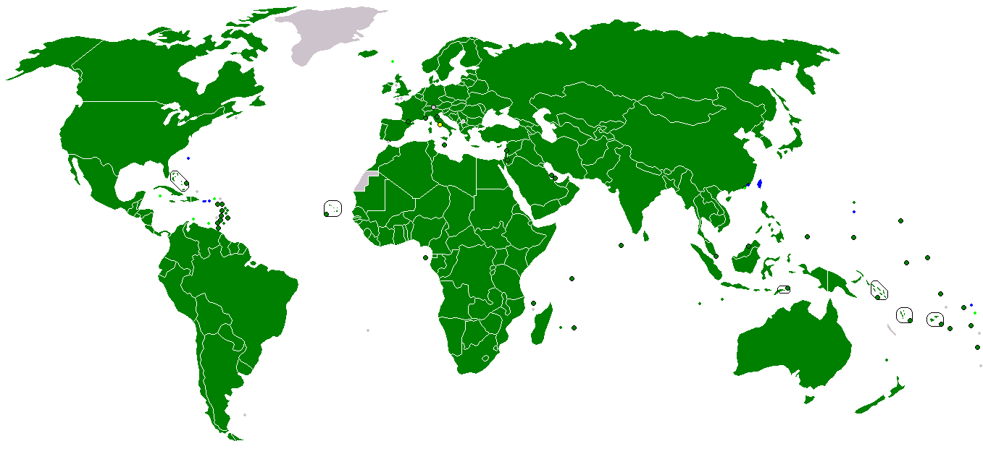
UNESCO v číslech
Členství: 195 členských států a 8 přidružených členů
Národní komise: 196
Přidružené školy UNESCO: 6 700
Nevládní organizace: 588
Pracovníci: 2 153
Rozpočet: 600 miliónů USD
UNESCO úřadovny: 55
Seznamu světového dědictví: 962 míst
Kulturní místa 759
Přírodní místa 193
Smíšená místa 29
Biosférické rezervace: 621 v 117 zemích
Národnosti v UNESCO: 160

Slide 11
UNESCO Procurement
UNESCO ročně nakupuje zboží, práce a služby ve výši cca 130 milionů USD (78% služby)
Velmi široký sortiment potřeb
UNESCO Procurement není zapojen do programů humanitární a potravinové pomoci

Slide 12
Hlavní požadavky
Vzdělání
Vzdělávací postupy a technologie
Vědecké laboratoře
Odborné vzdělávání
Školní prostředí a vybavení
Tisk učebnic
Kultura
Ochrana a renovace památek, budov a dokumentů
Průzkumy
Muzejní vybavení
Orální historie
Komunikace
Rozhlasové a televizní vysílání včetně výroby pořadů
Informační a komunikační technologie
Věda
Ekologie
Hydrologie
Oceánografie
Vědy o zemi
Obnovitelné zdroje
Snižování rizik přírodních katastrof
Administrativní a podpůrné služby
Údržba budov
Bezpečností služby a zařízení
Grafický design a tisk
Kancelářské a počítačové vybavení
Dopravní a poštovní služby
Cestovné
Poradenské služby (IT, školení apod.)

Slide 13
Procurement – zadávání zakázek
UNESCO se řídí všeobecným směrnicemi OSN pro dodávky zboží a služeb
Registrace prodejců prostřednictví internetového portálu OSN „United Nations Global Marketplace“ (UNGM)
Individuální konzultanti se musí registrovat přímo u UNESCO – www. Unesco.org/rostrum
Obchodní příležitosti v hodnotě 150 000 USD a výše jsou zveřejňovány na UNGM

Slide 14
Registrace prostřednictvím UNGM
První nezbytný krok - registrovat se on line (14 kroků) ➔ www.ungm.org
V systému OSN je registrováno 68 českých firem, u UNESCO 18
Získat možnost zúčastnit se zveřejněných tendrů
S využitím Tender Alert Service získávat automaticky informace o nových tendrech

Slide 15
UNESCO příklady nabídek
Travaux de construction d'un bâtiment d'acceuil sécurisé pour le Siège de l'UNESCO à Paris
Travaux de mise en conformité des installations de refroidissement du siège de l’UNESCO à Paris Invitation to bid (uzávěrka 7.1. 2014)
Pre-qualification for Preparation of technical design and supervision of works for Novo Brdo project
Reconstruction and structural strengthening of the Cathedral St. Mary the Helpmate in Prizren
Provision of foundation course in museum studies
Fourniture de papiers et de produits dérivés du papier
External evaluation of the Capacity Development for Education for All
Baseline survey on comprehensive sexuality education for young people in school settings in Zambia
A Comprehensive Assessment of Education Sector for Iraq
Supply and Installation of a news TV studio for training purposes at Baghdad university in Iraq
Business coaching toolkit: development and training
Printing and distribution of basic-literacy books to 16 provinces
Development of an International Fund for Cultural Diversity (IFCD) fundraising strategy

Slide 16
Užitečné odkazy
Základní informace lze získat na:
www.unesco.org/new/en/unesco/procurement
Pro informace a s dotazy se lze obrátit na:
procurement.info@unesco.org
Kontaktní osoby:
Mr. Eero Porko, Procurement Officer
E-mail: E.Porko@unesco.org, Tel: +33 1 45 68 18 55
Ms. Lopamudra Giacobbi, Chief, Financial Policy & Compliance
E-mail: L.Giacobbi@unesco.org , Tel: +33 1 45 68 23 34

Slide 17
Užitečné odkazy
Sekretariát České komise pro UNESCO
Rytířska 31
Praha 1
tel.: +420 224186126
unesco@mzv.cz
www.mzv.cz/unesco
Permanent Delegation of the Czech Republic to UNESCO
1, rue Miollis
75015 Paris 15
tel. +33 145683535

Slide 18
Země DAC – dodávky zboží a služeb v roce 2012
 | Země | Dodávky zboží a služeb v milionech USD | Procento z celkového objemu | Příspěvek země do OSN v %
1. | USA | 1 498,0 | 9,7 % | 22,000 %
2. | Švýcarsko | 611, 1 | 3,98 % | 1,047 %
3. | Belgie | 609,7 | 3,97 % | 0,998 %
4. | Francie | 445,6 | 2,9 % | 5,594 %
5. | Spojené království | 437,7 | 2,85 % | 5,179 %
6. | Dánsko | 397,4 | 2,59 % | 0,675 %
7. | Itálie | 331,8 | 2,16 % | 4,48 %
8. | Německo | 210,6 | 1,37 % | 7,142 %
9. | Nizozemsko | 209, 1 | 1,36 % | 1,654 %
10. | Kanada | 152,1 | 0,99 % | 2,984 %
20. | Česká republika | 14,5 | 0,09 % | 0,386 %

Slide 19
Počet registrovaných firem z ČR
Systém OSN
68
UNESCO
18

Slide 20
Děkuji za pozornost.

Slide 21
United Nations Global Marketplace
Registrace firem a zveřejňování tenderů a výzev
Světový trh zboží, práce a služeb všech možných druhů v hodnotě více než 15 miliard USD
zprostředkovává a spravuje dodávky zboží a služeb do 21 agentur a ústředí OSN
Až 15 nových poptávek denně
Registruje se až 1 600 nových potenciálních dodavatelů měsíčně
Stačí vyplnit pouze jeden registrační formulář:
https://www.ungm.org/

Slide 22
Top 10 dodavatelů systému OSN v roce 2012
Země | Zboží v milionech USD | Služby v milionech USD | Celkem v milionech USD | % z celku
USA | 449,5 | 1 048,5 | 1 498,0 | 9,7 %
Indie | 772,1 | 103,2 | 875,3 | 5,7 %
Afghánistán | 54,6 | 637,9 | 692,5 | 4,5 %
Švýcarsko | 257,4 | 353,7 | 611,1 | 4,0 %
Belgie | 563,4 | 46,4 | 609,7 | 4,0 %
Francie | 349,2 | 96,4 | 445,6 | 2,9 %
Spojené království | 251,4 | 186,3 | 437,7 | 2,8 %
Súdán | 202,1 | 229,4 | 431,5 | 2,8 %
Keňa | 93,6 | 322,7 | 416,3 | 2,7 %
Rusko | 49,8 | 353,2 | 403,0 | 2,6 %
Top 10 celkem | 3 043,1 | 3 377,6 | 6 420,7 | 41,8 %
Celková hodnota | 6 807,6 | 8 564,5 | 15 372,1 | 100,0 %

